Slide 1
図書館講習会
～英語論文の探し方～
岐阜大学図書館
学術情報課
資料サービス係
Notes:
講習会「英語論文の探し方」を始めます。
講師を務めます図書館資料サービス係の石田と申します。よろしくお願いします。
まず最初に配布資料の確認をします。
一つ目はパワーポイントのスライドを印刷したもの。本日はこれに沿って説明します。
二つ目は実習問題。この講習会の最後15分ほどを使って、皆さんに実際にここにある2つの資料を検索していただきます。
三つめはMyLibraryを使ってみようという1枚もの。
最後に、アンケートです。アンケートの提出は必須ではありませんが、今後の講習会の改善に役立てたいので、ご協力いただけますと幸いです。
あと、一つ確認がしたいのですが、今日ご参加の皆さんの中に、廣内先生の授業「広がる学び、つながる学び」をとっている方はいらっしゃいますか？
いらっしゃいましたら、講習会終了後に受付で受講証明書をお受け取りください。
では、講習会を始めます。

Slide 2
本日の流れ
1. 論文情報の表記に慣れる
2. 読みたい論文を特定する
3. 論文を入手する
Notes:
本日の講習会はこのような流れで進めていきます。
1.論文情報の表記に慣れる
2.読みたい論文を特定する
3.論文を入手する

Slide 3
論文情報の表記に慣れる
2. 読みたい論文を特定する
3. 論文を入手する
Notes:
ではまずは、論文情報の表記に慣れるから説明していきます。

Slide 4
論文情報の表記
＜参考文献の表記の例＞
Asselin BL, Ryan D, Frantz CN, et al. In vitro and in vivo killing of acute lymphoblastic leukemia cells by L-asparaginase. Cancer Res. 1989;49:4363-4368.
⇒著者名・論文名・雑誌名・出版年・巻号・ページ
Glodowski, D.R., Chen, C.C., Schaefer, H., Grant, B.D., and Rongo, C. (2007).RAB-10 regulates glutamate receptor recycling in a cholesterol-dependent endocytosis pathway. Mol. Biol. Cell 18, 4387–4396.
⇒著者名・出版年・論文名・雑誌名・巻号・ページ
Mas-Torrent, M.; Durkut, M.; Hadley, P.; Ribas, X.; Rovira, C. J. Am. Chem. Soc. 2004, 126, 984–985.
⇒著者名・雑誌名・出版年・巻号・ページ
著者名が先頭に来る。 et al.は他にも著者がいて、省略されている。
論文名は、表記されないこともある。
雑誌名は、各単語の頭文字が「大文字」になっていて、略誌名になっている
ことが多い。 また、斜体などフォントが変わっていることも多い。
Notes:
論文を探すためには、参考文献の表記に慣れる必要があります。
事項の順番は、「著者名、論文名、雑誌名、出版年、巻数、号数、ページ数」の順に書かれていることが多いです。
また、原則として、著者名が先頭に来ます。
1つめの例を見てみましょう、いま申し上げた「著者名、論文名、雑誌名、出版年、巻数、ページ」の順番で書かれています。
3人の著者名、Asselin BL（アスラン BL）, Ryan D（ライアン D）, Frantz CN(フランツ CN)が並んでいます。つぎに小文字でイーティーエーエルと書いてあります。
これはエトールと読みます。他にも著者がいるが、省略されているということを表しています。エトールはラテン語で、英語言えばand othersです。日本語でも著者名のあとに「ほか」と書いてあるのを見ることがあります。
2番目の例は、著者名と論文名の間に出版年が来ています。このように、事項の順番は多少、違います。参考文献の書き方は、投稿する雑誌の投稿規定を確認したり、指導していただいている先生にお聞きなったりするのが良いかと思います。
3番目の例を見てみましょう。このように、論文名は表記されず、省略されることもあります。
論文名が省略されていて論文が探せるのか？と思われるかもしれませんが、学術実雑誌のタイトルは、本のタイトル、書名とは違い、他とかぶっていることがまずないので、最低限、雑誌名と巻号、ページ数が分かれば論文は特定できます。ですので、参考文献の表記には略誌名、巻号、ページ、出版年だけのごく簡単なものもあります。
1番目から3番目、すべての例を見てみましょう。雑誌名は、各単語の頭文字が大文字になっていて、略誌名になっていることが多いです。この画面の例だと、雑誌名は上からCancer Research, Molecular biology of the cell, Journal of American Chemical Society です。Jはjournal、resはresearch、SocはSocietyなどの法則性がありますが、これらの略誌名はISO方式（PubmedのNLM方式）などの、規則に従って作られています。
また、雑誌名は3番目の例のように斜体になっていたりフォントが変わっていたり、見分けやすくなっていることも多いです。

Slide 5
論文情報の表記
図書館で論文本文を探すには・・・
ISSN：
International Standard Serial Numberの略。
逐次刊行物（雑誌・新聞等）に固有の8桁の数字。
①蔵書検索で雑誌のタイトル（ＩＳＳＮも分かると探しやすい）を検索する
②論文が掲載されている巻号を所蔵しているかを確認する。
③最後に、雑誌を手に取って該当ページを見る
そこで、少なくとも以下の情報が必要です
著者名・雑誌名・巻号・ページ
⇒Zaman, K. et al. N. Engl. J. Med. 359, 1555-1564
Notes:
図書館で論文本文を探すときには3つのステップを踏む必要があります。
まずは、蔵書検索で雑誌のタイトル（とISSN）を検索します。
その雑誌が図書館にあることがわかったら、論文の掲載されている巻号を所蔵しているか確認します。
最後に、書架に雑誌を探しに行き、雑誌を手に取って該当のページを見ます。
このように探していくためには、最低限「雑誌名・巻号・ページ」の情報が必要です。
著者名もあると確定しやすいでしょう。
例は、ザーマン kほかの著者が書いた New England Journal of Medicineという雑誌に掲載された論文の情報です。

Slide 6
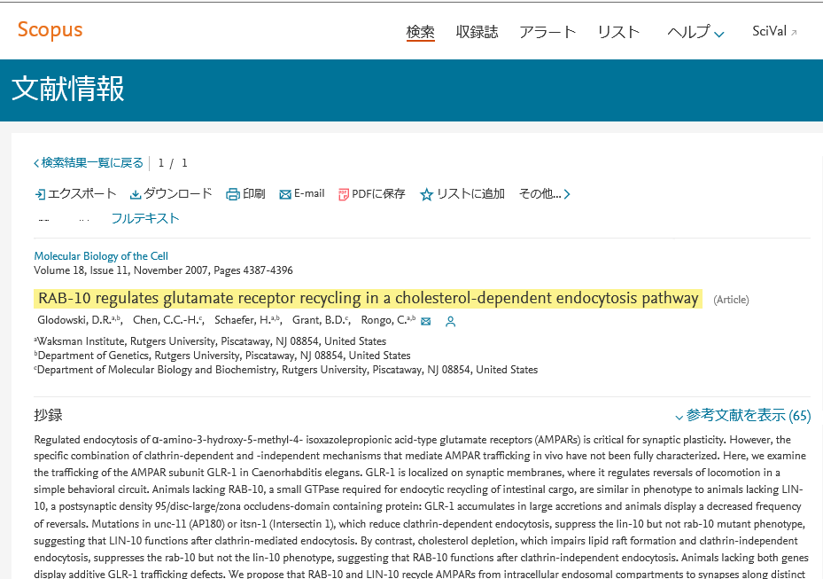
論文情報の表記
データベースの検索結果画面
Scopusの場合
雑誌名・巻号・ページ
論文名
著者名
雑 誌 名⇒Molecular Biology of the Cell
巻 号 ⇒18(11)
掲載ページ⇒4387-4396
著 者 名⇒Glodowski,D.R., et al.
Notes:
では、データベースScopusでどのように論文情報が表記されるか見てみましょう。
（Scopusは、科学・技術・医学・社会科学・人文科学の分野をカバーする抄録・引用文献データベースです。）
上から雑誌名、巻号、出版日、掲載ページの記載があります。
大きい文字で書かれているのが論文名、その下に著者名があります。
ここから、先ほど確認した論文を特定するのに必要な情報を抜き出すと、オレンジ色の四角のようになります。

Slide 7
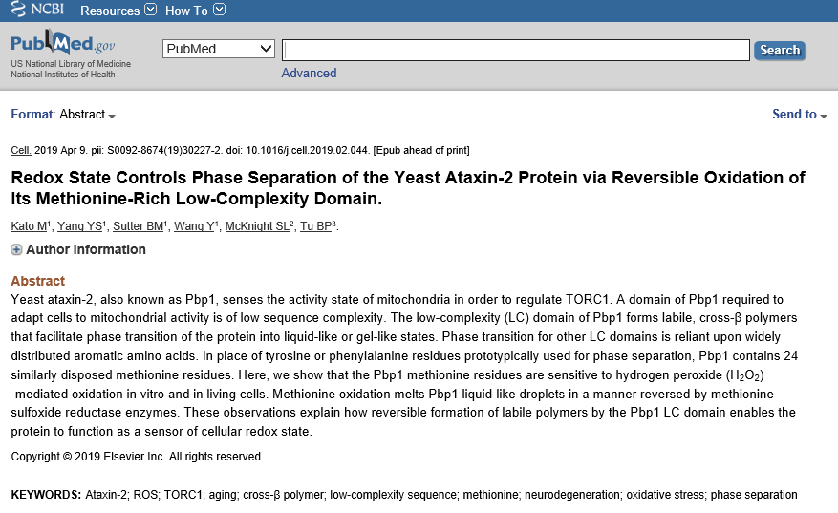
論文情報の表記
出版前にWeb上に公開された論文
論題
著者名
雑誌名⇒Celｌ 出版年月⇒2019 Apr 巻号⇒？ 掲載ページ⇒？
Epub ahead of print⇒
プリント版に掲載される前に、オンライン（電子ジャーナル）上でいち早く公開された論文。
印刷されていない最新の論文のため、巻号・ページがありません。
「Published Online」 「Early View」 「Advance Online Publication」 「Articles in Press」
Notes:
ではもうひとつ、Pubmedの場合を見てみましょう。
（PubMedはNLM（米国国立医学図書館 National Library of Medicine）が作成している世界の医学関係文献情報を収録したデータベースです。）
こちらでも雑誌名や巻号などの情報を確認することができるのですが、この論文には巻号やページ数がありません。Epub ahead of printと書かれています。
これは、速報性を重視して、冊子体に掲載される前にオンライン版で発表された論文です。こういうものは電子ジャーナルでしか読めません。岐阜大学でその電子ジャーナルを契約しているか、そうして、実際にその論文が読めるか確認してください。電子ジャーナルが使えない時は後で触れる文献複写依頼を出してみてください。他の大学からコピーを取り寄せられることもあります。
こういう論文はおおむね数週間から数か月後に本誌に掲載され、巻号やページ数が付きます。
★DOI digital object identifier ウェブ上の電子文献と1対1で対応しているコードのこと

Slide 8
論文情報の表記に慣れる
2. 読みたい論文を特定する
3. 論文を入手する
Notes:
では次に、読みたい論文を特定する方法をお話しします。

Slide 9
論文の特定の方法は、３種類
ブラウジング
  同じ分野の資料の棚を探す
チェイニング
  手元にある論文の参考文献をたどる
データベース検索
  キーワードを使って論文を探す
  ・Scopusなどのデータベース
Notes:
論文の探し方は、３種類あります。
それぞれ、ブラウジング・チェイニング・データベース検索です。
これらについて、今から説明していきます。

Slide 10
(1) ブラウジング
Browse
（本・雑誌・新聞などを）漫然と読む，ざっと目を通す
出典：プログレッシブ英和中辞典
岐阜大学図書館では
図書は分野で分けて置いてあります
図書の配架方法
雑誌の配架方法
自然科学系
人文社会系
紀要・報告書
などに分け、
五十音・アルファベット順に配架
周辺の棚を見ると、
何か発見がある可能性も！
日本十進分類法（抜粋）
000 総記
100 哲学
200 歴史
300 社会科学
400 自然科学
500 技術
600 産業
700 芸術
800 言語
900 文学
Notes:
ブラウジングは、自分の関心のある分野の書架に行き、気になる本を手に取って読んでみる、という方法です。
タイトル、目次、はしがきなどを拾い読みし、自分の持っている・もしくは与えられたテーマにあった図書を見つけることができます。
2つ目の探し方として紹介する、チェイニングに使うための参考文献を見つけることもできるでしょうし、3つ目の探し方としてお話しするデータベース検索の、キーワードになる言葉が書かれた専門書、用語集、ハンドブックなどを見つけることもできます。思いがけなく良い本に出会えるかもしれません。
ブラウジングという、まず本棚の前に行って実際に手に取ってみるという、結構原始的かもしれない方法が、有効で一定の意味があるのは、書架に並んでいる資料が内容別に分類されているからです。
岐阜大学図書館では図書は分野別に分けて置いてあります。
雑誌は、現在の岐阜大学図書館では、図書のように内容別に並んでいません。和と洋、自然科学系と人文社会系とおおまかに分けたうえで、和雑誌は五十音順、洋雑誌はアルファベット順に並んでおり、ブラウジングには適しません。
ですので、ちょっとブラウジングから離れてOPACで、自分の興味ある分野の雑誌で、どんなものがこの図書館にあるのかをざっと見る方法を説明します。（実演）
Psy* ファセット Institute of Electrical and Electronics Engineers
Engi* →mechanical(16), IEEE(59) アメリカ電子電気学会

Slide 11

(2) チェイニング
参考文献を元に、次々にたどっていく
＜References＞
・……
・……
・……
論文が引用される＝注目されている論文！
Notes:
次は、チェイニングです。
これは、手元にある論文の参考文献を元に、次々に論文をたどっていく方法です。
論文が引用される、というのはその論文がすぐれているということですので、
チェイニングはすぐれた論文を効率的に探すことができます。
この方法は、最初の論文から始めて、どんどん古い論文を辿ります。
そこで、始めが肝心で、できるだけ新しい（そしてできるだけ良質な）論文から出発しなければなりません。
授業で紹介された文献、先生や先輩から教えてもらった文献から出発するのも良い方法だと思います。

Slide 12
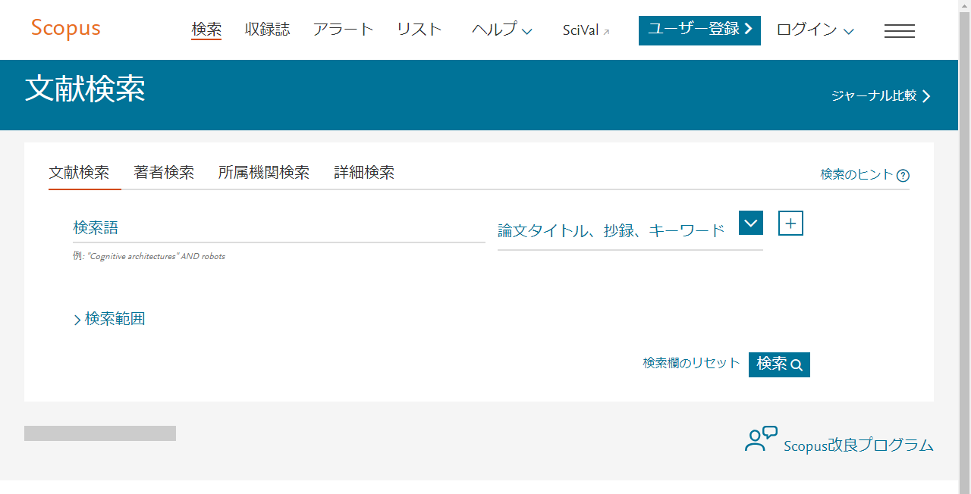
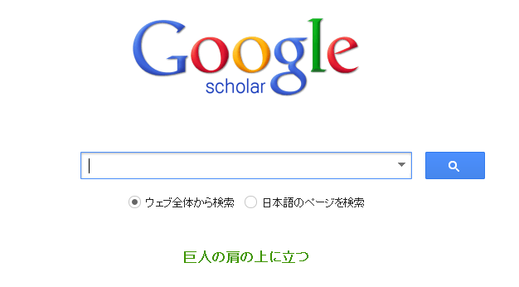
(3) データベース検索（索引＋本文）
データベースには、「論題」「著者名」「掲載雑誌・巻号・ページ」「抄録」などの
論文情報が登録されています。
関心のあるキーワードなどを使って検索すれば、「どんな論文があるか」が分
かり、また「論文がどの雑誌のどのページに掲載されているか」という論文本
文を入手するために必要な情報も得られます。
Notes:
論文の探し方の３つめの方法が、データベース検索です。
論文検索に適したデータベースは有料のものも、無料のものもいろいろあります。
ここで、論文名・雑誌名・巻号・ページ数といった論文の情報や、著者名、関心のあるキーワードなどを使って論文を検索します。
あいまいな論文の情報しか持っていないときに、その論文がどの雑誌のどのページに載っているかを確認することもできます。
また、検索結果に表示されるアイコンやリンクから、本文ファイルを入手できることもあります。

Slide 13
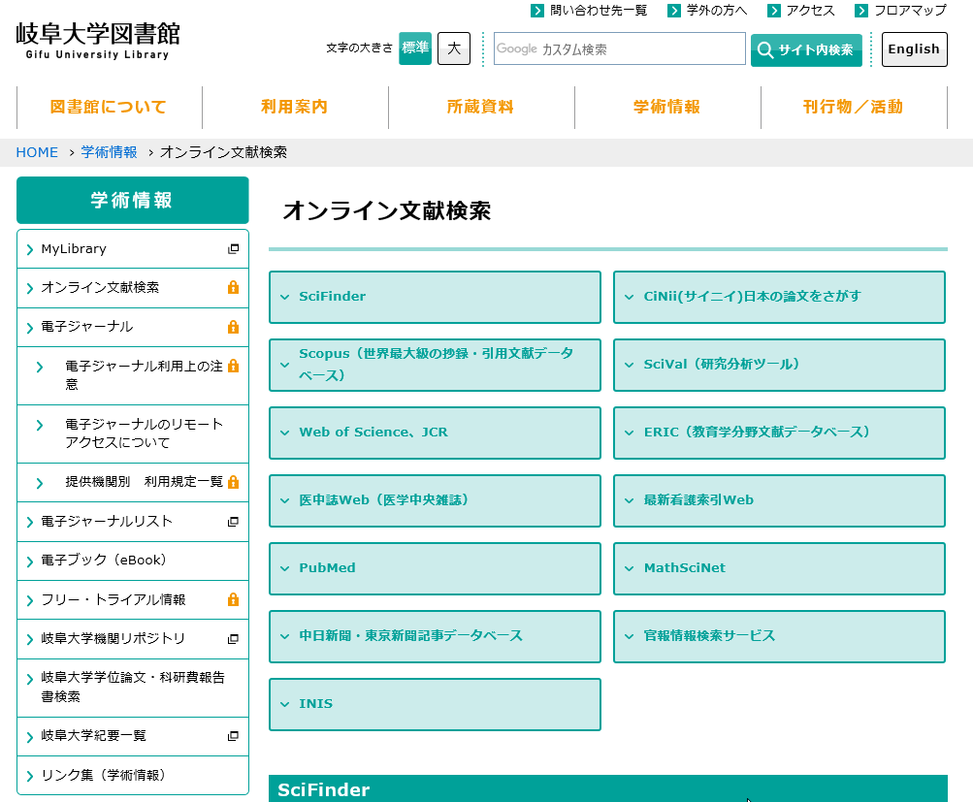
岐阜大学で使えるデータベース
図書館Webサイト
英語であれば
・Scopus
・MathSciNet
・SciFinder
公開されていて
自由に使えるものでは
・Google Scholar
・PubMed
などがあります。
Notes:
岐阜大学で使えるデータベースは、図書館のWebサイトからアクセスできます。
この中で英語論文の検索であればScopus, MathSciNet, SciFinder Scholarが使えます。
公開されていて自由に使えるものではGoogle ScholarやPubMedなどがあります。

Slide 14
Scopusを使ってみよう
科学・技術・医学・社会科学・人文科学の分野をカバーする
世界最大級の抄録・引用文献データベース
22,500誌以上のジャーナルと、
160,000タイトル以上のブックを収録
1970年以降の参考文献情報も搭載
Notes:
この中で、今日は英語論文検索用のデータベースとして、Scopusをご紹介します。
Scopusは、科学・技術・医学・社会科学・人文科学など各分野の主要な雑誌のデータを広く収録しています。
論文によっては、本文にリンクしています。

Slide 15
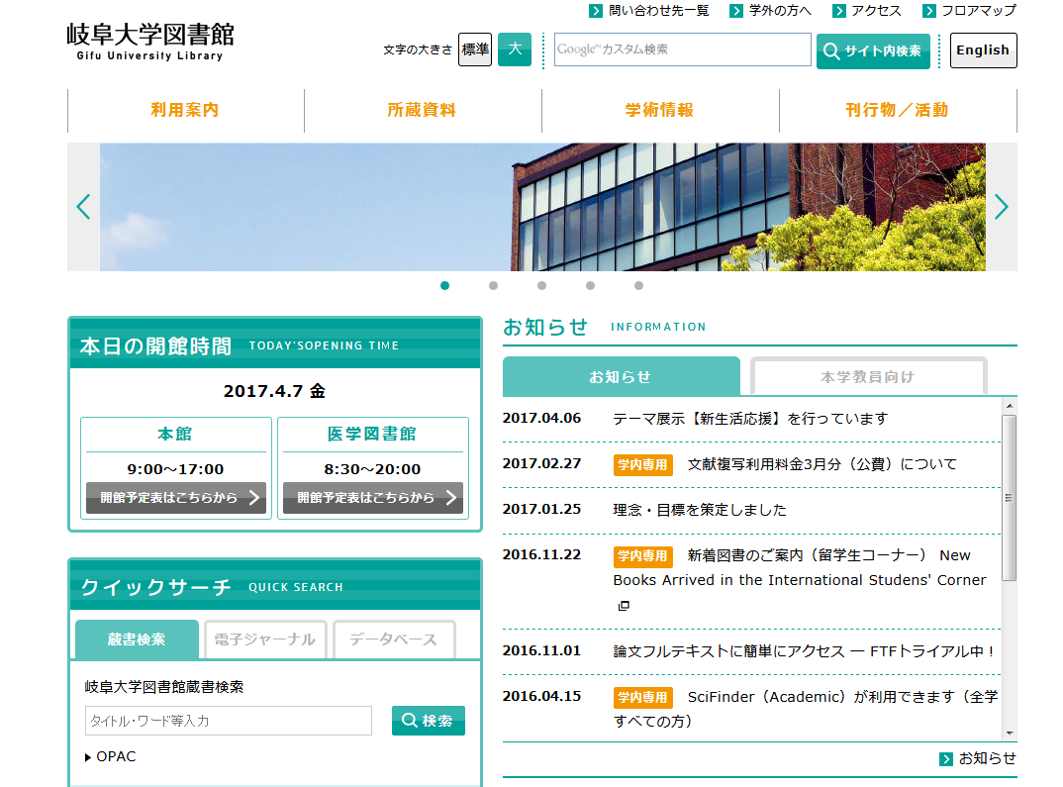
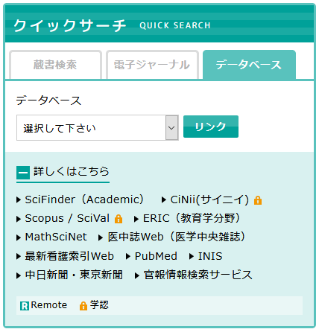
Scopusのアクセス方法
Notes:
Scopusにアクセスする場合、岐阜大学図書館のWebサイトから見ることができます。
トップページにあるクイックサーチのデータベースのタブからアクセスできます。

Slide 16
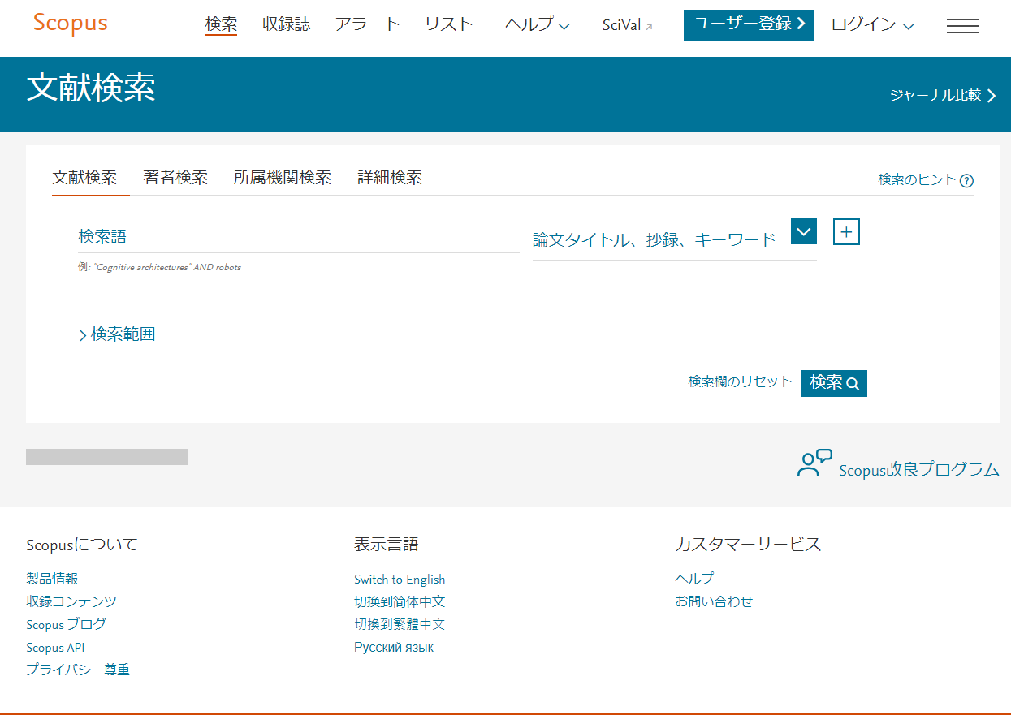
Scopusの検索画面
Notes:
では、Scopusの検索の流れについて説明していきます。
検索語を入れる入力ボックスにご自分の興味がある事柄についてのキーワードや、論文タイトルなどを入れて検索します。
文献検索の「検索語」という入力ボックスで著者名を使って検索するときは、著者の苗字、コンマ、イニシャルの形で検索しましょう。
キーワードの詳しい指定方法はヘルプで確認することができます。
今日は、AND検索やOR検索など、すぐに使える検索方法をいくつかご紹介します。

Slide 17
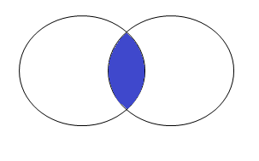
検索は“キーワード”が大事
大量にヒットしてしまう・・・
「AND検索」でキーワードを増やす
余分なキーワードを除いた「NOT検索」をする
＜AND検索＞
＜NOT検索＞
Japan AND Asia
Japan NOT Asia
データベースのヘルプを参照すると、検索の規則が分かります
Notes:
論文を検索する時はキーワードが大事になってきます。
キーワードの使い方を間違えると、大量にヒットしすぎてしまったり、あるいは逆に全然ヒットしない、ということも起こったりします。
大量にヒットしすぎてしまうときは「AND検索」や「NOT検索」をしてみると、ヒット数を減らすことができます。

Slide 18
検索は“キーワード”が大事
全然ヒットしない・・・
同義語や上位語を使って「OR検索」をする
同義語：意味が同じで、言い換えたものや表記を変えたもの。
上位語：元の言葉より、幅広く上の概念で表した言葉。
＜OR検索＞
＜同義語＞
Carbon dioxide＝CO2
＜上位語＞
Oxygen ＜ Element
Japan OR Asia
データベースのヘルプを参照すると、検索の規則が分かります
Notes:
先ほどと逆で全然ヒットしない場合は、「OR検索」をしてみましょう。同義語や上位語を使うことでヒット数が増えると思います。

Slide 19
Scopusの検索画面
ヘルプには、詳細な検索方法が記載されています。例えば・・・
・大文字・小文字は区別しない。
・単数形を入力すると複数形や所有格も検索する。（例外あり）
・米国のつづり、英国のつづりはどちらか片方で両方を検索（例外あり）
【論理演算子】
・AND検索、OR検索・NOT検索など
【ワイルドカード】
・＊（半角アスタリスク） 任意の文字数を置き換える。前方一致、中間一致、後方一致検索ができる。 例：Yamada, T* , *lase など
・？（半角クエスチョンマーク）1文字を置き換える。
例： Sawt??th→Sawtooth, Sawteethを検索
【フレーズ検索】
“ “ 二重引用符 “smart city” →smart city, smart-city,smart citiesを検索
【完全一致検索】 { } 中かっこ {smart-city} → smart-cityのみ
Notes:
また、Scopusの検索の際にすぐ使えるヒントをご紹介します。
・大文字・小文字は区別しない。
・単数形を入力すると複数形や所有格も検索する。（例外あり）
・米国のつづり、英国のつづりはどちらか片方で両方を検索（例外あり）
【ワイルドカード】
・＊（半角アスタリスク） 任意の文字数を置き換える。前方一致、中間一致、後方一致検索ができる。 例：Yamada, T* , *lase など
・？（半角クエスチョンマーク）1文字を置き換える。
例： Sawt??th→Sawtooth, Sawteethを検索
【フレーズ検索】
“ “ 二重引用符 “smart city” →smart city, smart-city,smart citiesを検索
【完全一致検索】 { } 中かっこ {smart-city} → smart-cityのみ

Slide 20
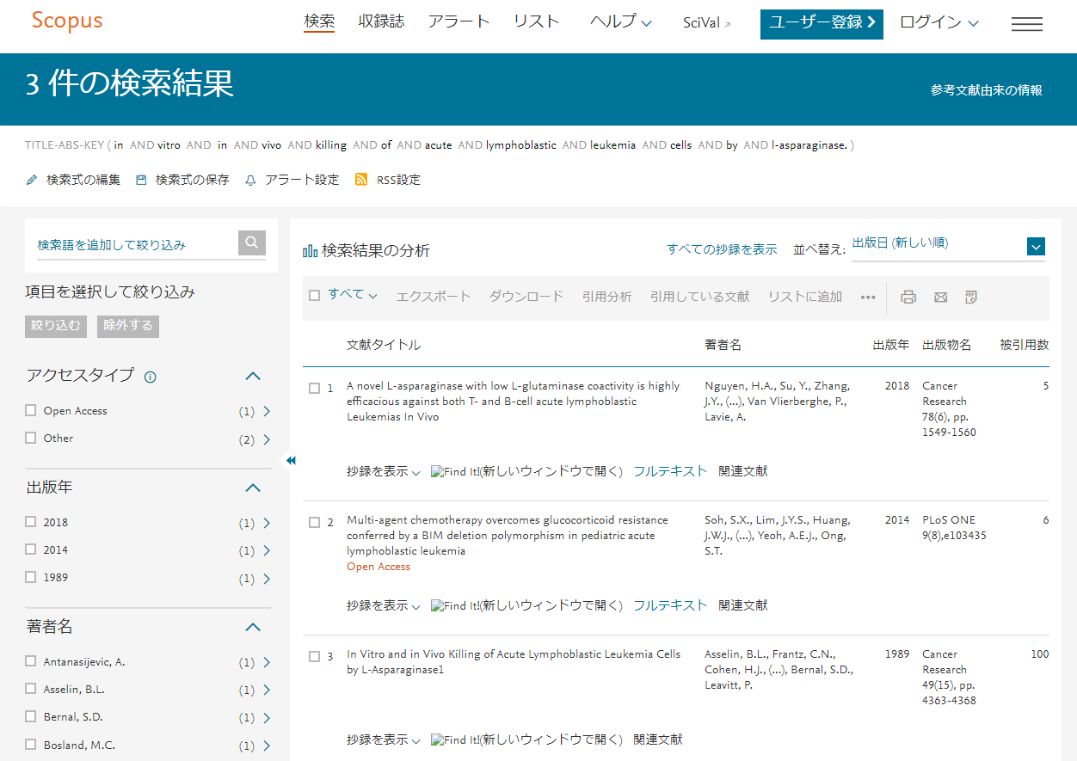
検索結果一覧画面
論題、著者名、雑誌名、巻号、ページ、発行年など
Notes:
検索結果はこのように表示されます。
それぞれが論文です。
ある論文について、論題、著者名、掲載雑誌名、巻号、ページなどの実際に論文を入手する際に必要となる情報も分かります。

Slide 21
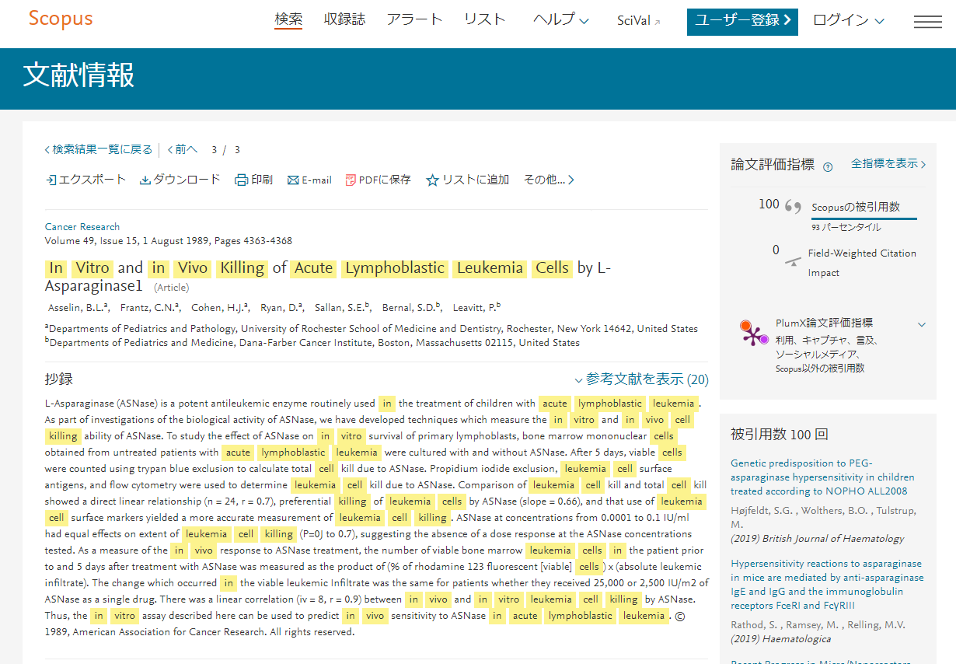
検索結果詳細画面
論題、著者名、雑誌名、巻号、ページ、発行年など
Notes:
１件の論文を見つけました。
詳細画面です。１件の論文の情報が表示されています。
検索に使用したキーワードに該当する部分が、黄色のハイライトで示されます。

Slide 22
参考文献と被引用数
参考文献…この論文が引用した論文
被引用数…この論文を
引用した論文の数
Notes:
詳細画面では、被引用数と引用文献を見ることもできます。
チェイニングのところで、参考文献の話と、良質な文献の話をしましたので、
被引用数と引用文献の話もしたいと思います。
参考文献とはこの論文が引用した文献で、ここでは20件の論文を引用ていることが分かります。
被引用数とは、この論文を引用した文献の数です。この論文を引用した文献の論文情報とリンクもあるので、どの論文に引用されたかわかります。
被引用数はこの論文の重要度を表します。一概には言えませんが、数が多いほどいい論文。というわけです。
次に図で示してみます。

Slide 23






参考文献と被引用数の違い
参考文献…この論文が引用した論文（数）
被引用数…この論文を引用した論文の数
A
E
F
Aの参考文献は３
Aの被引用数は２
B
C
D
A
A
Aから見て、BCDは参考文献
（ＡはB・C・Dを引用している）
Aから見て、EFは被引用文献
（ＡはE・Fに引用されている）
Notes:
BCDはAの参考文献（cited papers）で、EFはAの被引用文献（citing papers）です。
Aから見て、BCDは参考文献、言葉を換えれば引用文献です。Aが参考にし、引用している文献ということです。
Aから見てEFは被引用文献です。Aがそこにおいて引用されている文献、ということです。
（BCDはAの参考文献で、AはEFの参考文献です。）
引用文献をたどって行くことは以前から参考文献欄を使ってできましたが、Webを使えば被引用文献も辿れます。
ちょっと前の論文が手元にあるとして、以前ならばその参考文献を参照してそれより古い論文を芋づる式に探したわけですが、
今なら、手元の論文の情報で一度データベースを検索しておいて、被引用の機能を使えば、新しい方へと論文をたどれます。

Slide 24
1. 論文情報の表記に慣れる
2. 読みたい論文を特定する
3. 論文を入手する
Notes:
では、最後に論文本文の入手方法について説明します。

Slide 25
論文を入手する
OPACを検索して岐阜大学の所蔵を確認します。
１.図書館にある雑誌
２.図書館で契約している電子ジャーナル
いずれでも手に入れられなければ、
３.学外からの取り寄せ
（番外編）インターネットで無料公開されていることもあります。
→Google Scholarの利用
Notes:
論文を入手するために、3つの方法をご説明します。
まずは岐阜大学図書館に所蔵しているか、または電子ジャーナルを契約しているかを確認します。
もし、岐阜大学で手に入れられない場合には、学外からの取り寄せを行うことになります。

Slide 26
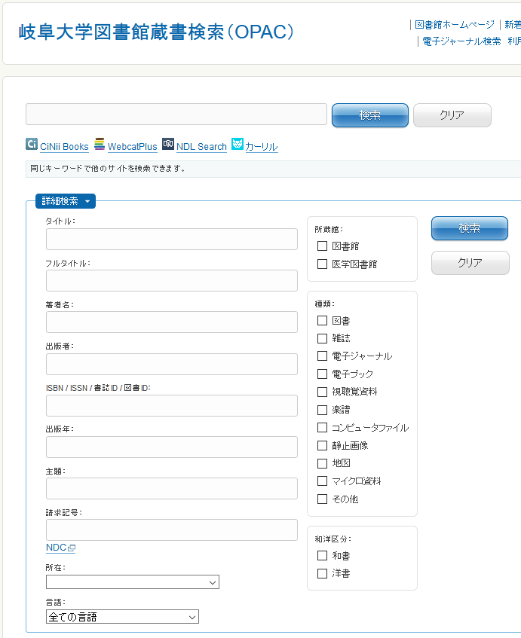
蔵書検索（ＯＰＡＣ）で調べる
論文名 :Induction of Pluripotent Stem Cells…
論文著者名:Takahashi, K.,Yamanaka, S.
雑誌名 : Cell
出版者 :MIT Press
巻号 :126(4)
掲載ページ:663-676
出版年月日:25 August 2006
検索項目として有効なのは、
・タイトル・ワード（雑誌名）
・フルタイトル（雑誌名）
・出版者
・ISSN
ISSN：
International Standard Serial Numberの略。
逐次刊行物（雑誌・新聞等）に固有の8桁の数字。
論文名・論文著者・出版年では
検索できない！
Notes:
Scopusで本文PDFがなかった場合、次は岐阜大学で所蔵しているかどうか調べます。
この時、注意しないといけないのは、OPACに出版年・論文名・論文著者名を入れてもヒットしない、ということです。
検索項目として有効なのは、「雑誌名・フルタイトル・出版者・ISSN」です。この雑誌の場合ＩＳＳＮは「1059-1524」です。
Induction of Pluripotent Stem Cells・・・とう論文タイトルではヒットしません。

Slide 27
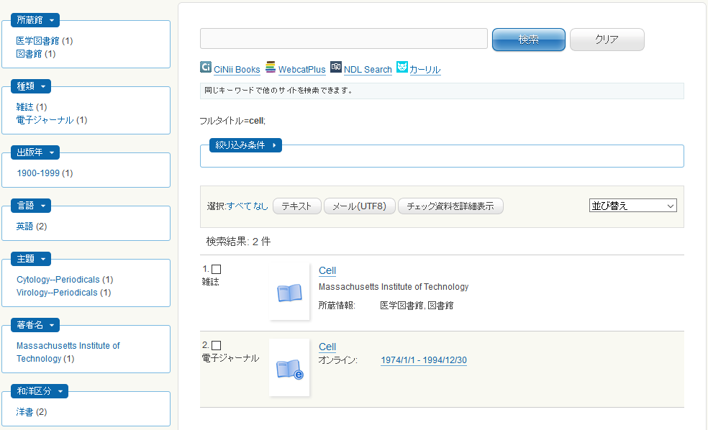
蔵書検索（ＯＰＡＣ）で調べる
Notes:
Cellのようによく使われる単語はフリーワードに入力すると検索結果が多くなりすぎるので、
タイトルが明確に分かっている場合はフルタイトルに入力したほうがすばやく探しているものにたどり着けます。

Slide 28
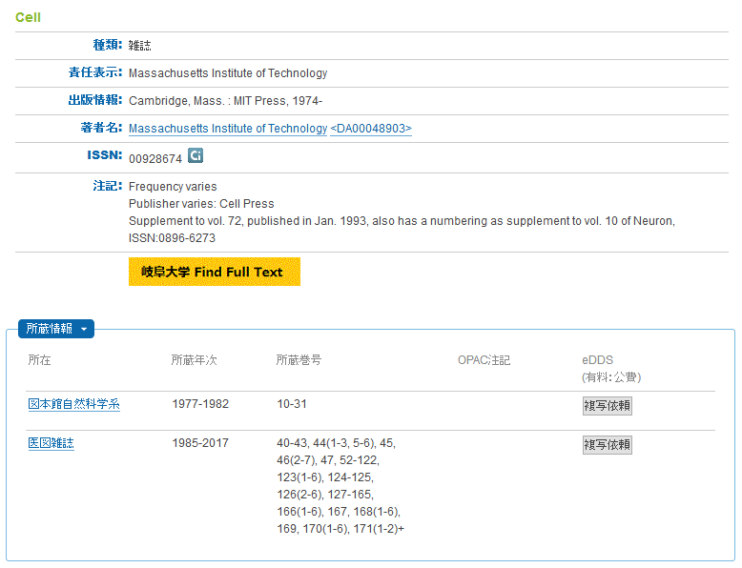
図書館にある雑誌を探す
論文名 :Induction of Pluripotent Stem Cells…
論文著者名:Takahashi, K.,Yamanaka, S.
雑誌名 : Cell
出版者 :MIT Press
巻号 :126(4)
掲載ページ:663-676
出版年月日:25 August 2006
＜岐阜大学OPAC＞
OPACを検索した時は、
巻号の欄を忘れずにチェック！
この場合、126(4)は
岐阜大学で所蔵している
※数字が飛んでいる44(4)は
所蔵していない
Notes:
OPACを検索した時は、巻号の欄を忘れずにチェックするようにして下さい。
この「Cell」のうち、欲しい論文が収録された126巻4号は岐阜大学で所蔵していることがわかります。
岐阜大学に欲しい雑誌がない場合については、後で説明します。

Slide 29
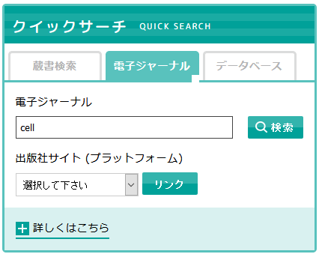
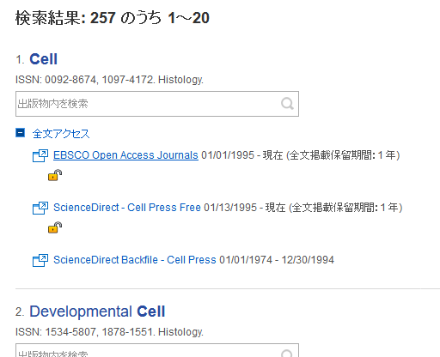
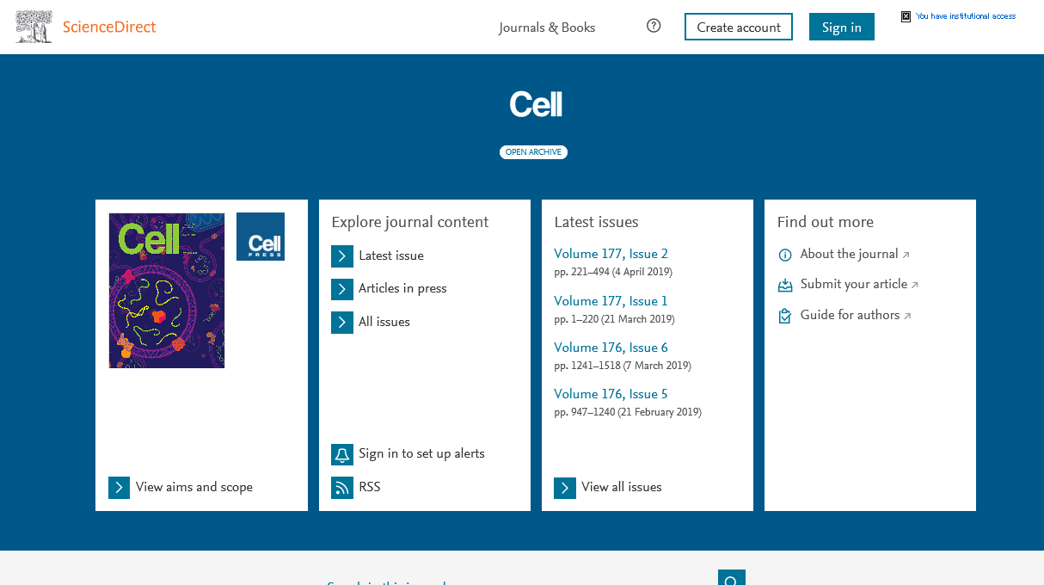
電子ジャーナルを検索する
利用可能期間の論文かどうかを確認し、年巻号ページをもとに論文を探す
Notes:
次に、図書館の契約している電子ジャーナルを探す方法です。
図書館Webサイトのトップページにあるクイックサーチで電子ジャーナルのタブを選択します。
雑誌名を入力して検索します。
検索結果画面で利用可能期間を確認します。
電子ジャーナルに接続します。

Slide 30
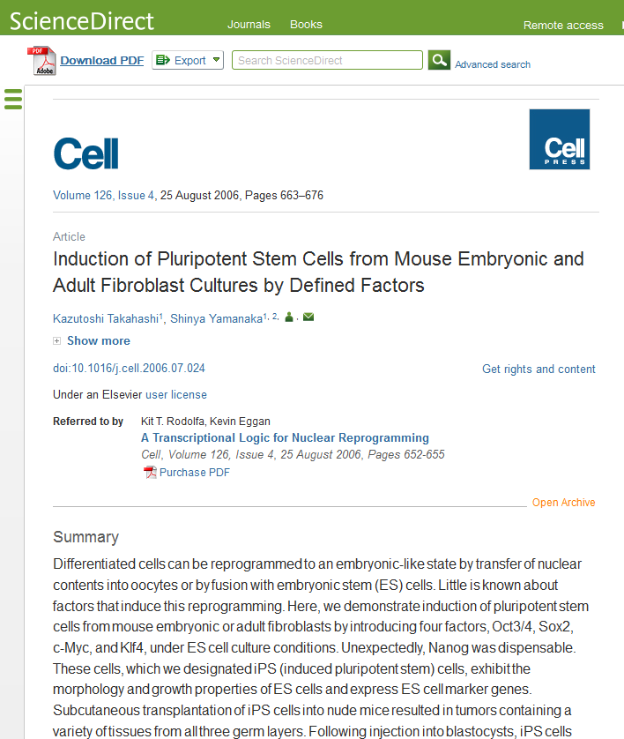
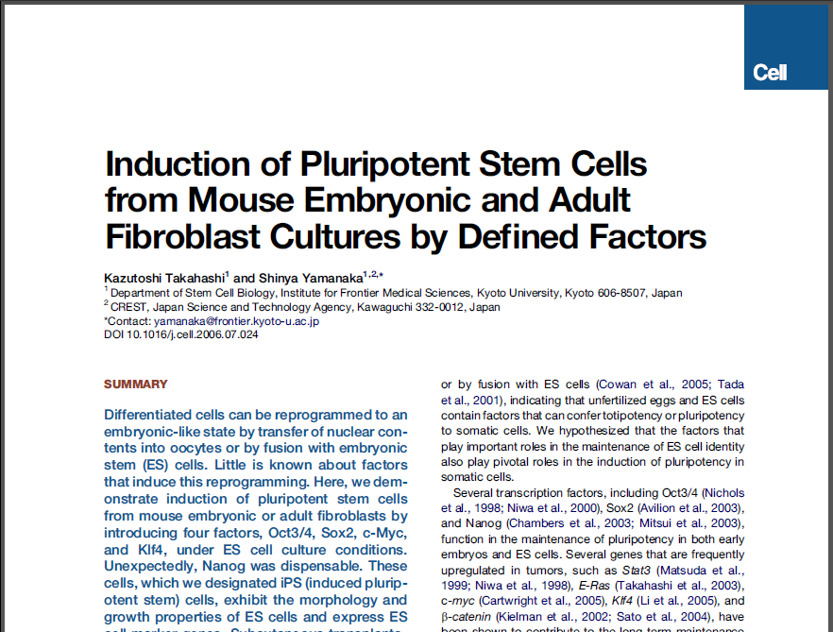
FULLTEXT（PDF）をクリックすると
PDFファイルが閲覧保存印刷できます。
該当する巻号・ページの
論文の詳細が表示されます。
Notes:
論文を見つけたら、フルテキストが閲覧できます。PDFファイルもダウンロードできます。
OPACからも電子ジャーナルを検索することができますが、こちらの方法で探すと、岐阜大学で契約しているもの以外のオープンアクセスの電子ジャーナルも探すことができるので便利です。

Slide 31
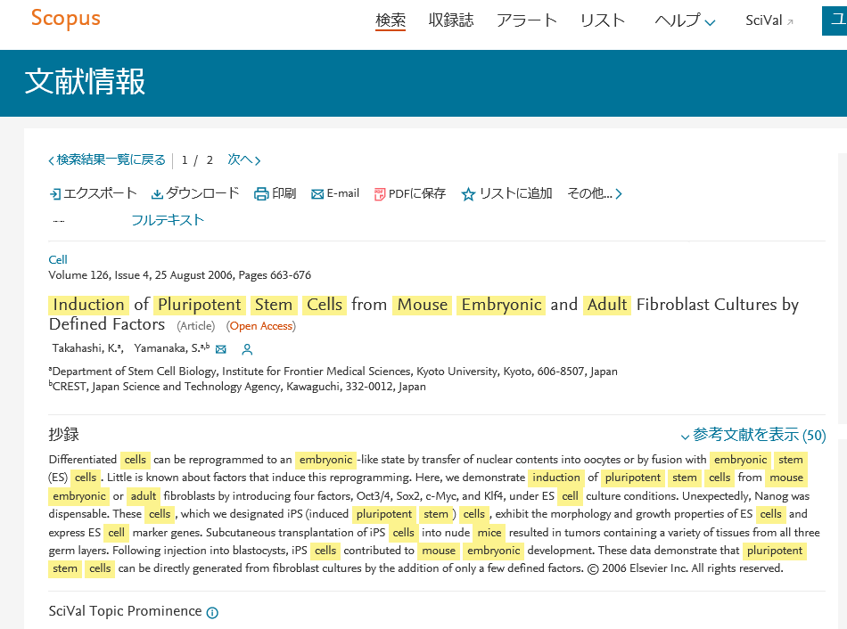
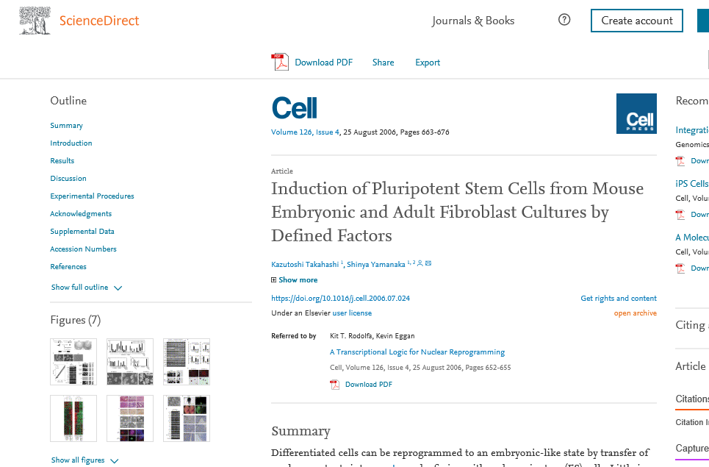
データベースからのリンク
Scopusのように、データベースの中には論文本文へのリンクが
用意されているものもあります。
岐阜大学で契約している電子ジャーナルであれば本文が利用できます。
Notes:
データベースに論文本文へのリンクがあることもあります。
図書館でその雑誌を契約していれば本文がそのままWebで見ることができます。
契約雑誌は、大学のネットワークの中からだけアクセスできます。

Slide 32
電子ジャーナルサイトで読む
・たくさんの雑誌の電子版が収録されており、
論文そのものを利用することができる。
※岐阜大学で契約していないものはAbstractまで利用可
・本来は論文全文を閲覧するためのサイトだが、
検索機能もあるのでデータベースのようにも使える。
・そのサイトの中に含まれる雑誌しか検索対象になら
ないので、検索範囲が狭くなる。
Notes:
電子ジャーナルサイト内には様々な雑誌の電子ジャーナル版が収められています。論文の題やアブストラクト、論文全文から検索できますので、これをデータベースのように使って論文を探そうということです。検索範囲はその電子ジャーナルサイトに収録されている雑誌の範囲に限定されますが、有力な雑誌がいくつも含まれています。その中から図書館が契約している雑誌の中の論文を見つけた場合、そのまま本文を読むことができます。

Slide 33
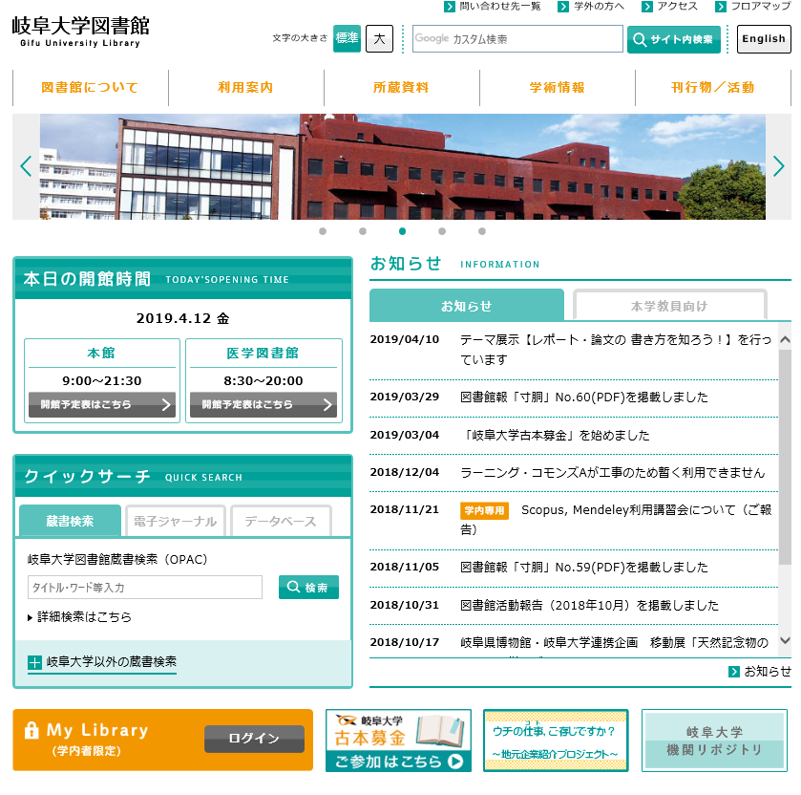
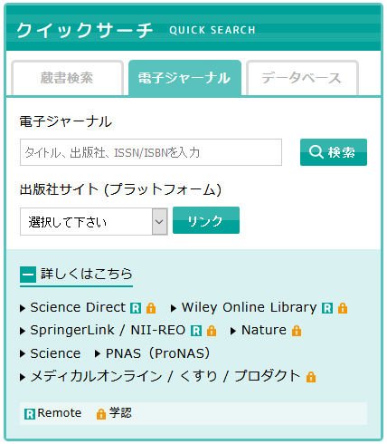
電子ジャーナルサイトで読む
Notes:
岐阜大学で契約しており、利用できる電子ジャーナルサイトはホームページの赤枠のところにリンクが集めてあります。
「Science Direct」などは、主な大きな電子ジャーナルサイトへのリンクです。

Slide 34
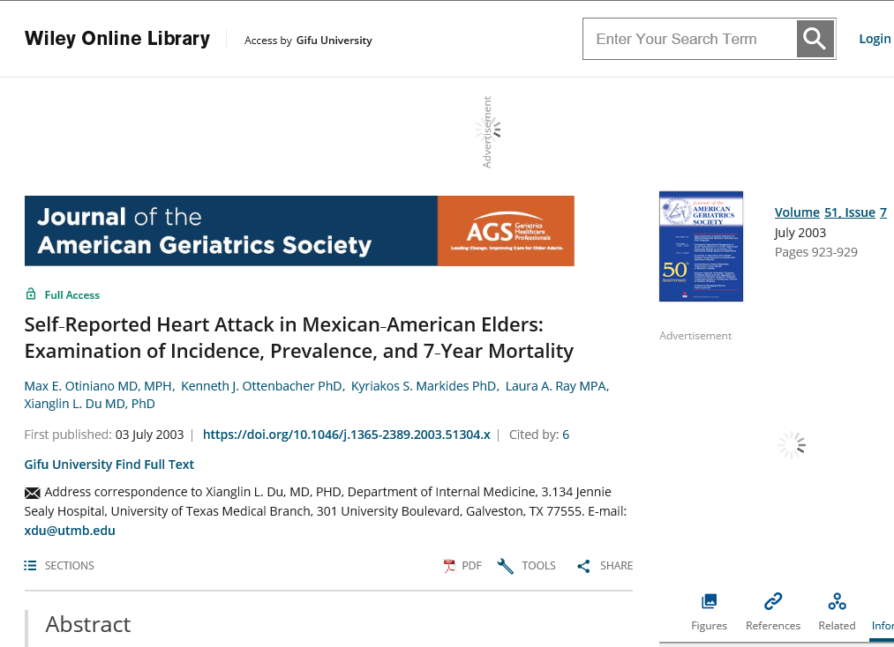
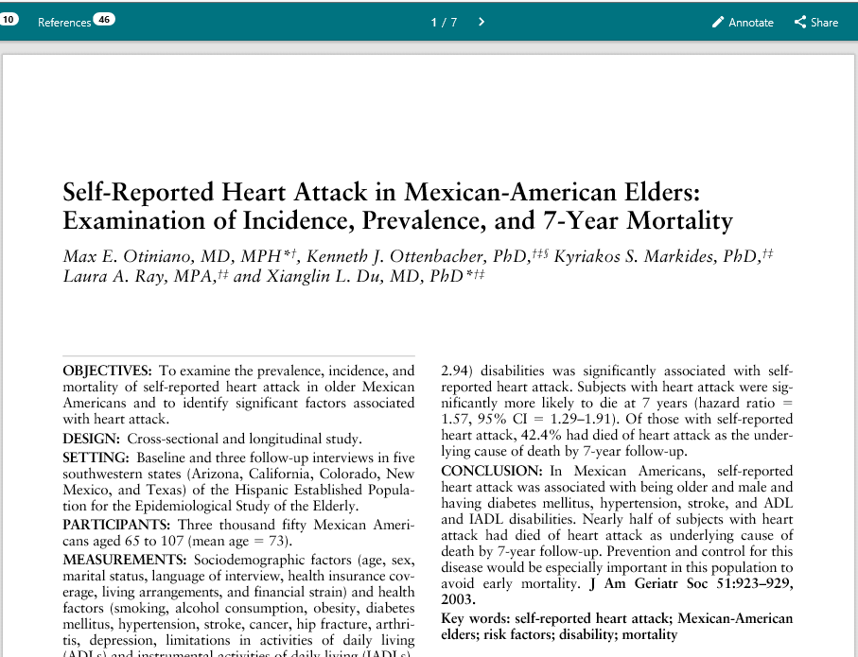
電子ジャーナルサイトで読む
電子ジャーナルサイトで論文を探した場合は、
岐阜大学で契約しているタイトルであれば本文が利用できます。
Notes:
電子ジャーナルサイトで、岐阜大学図書館が契約している雑誌の中の論文を見つけた場合、そのまま本文を読むことができます。

Slide 35
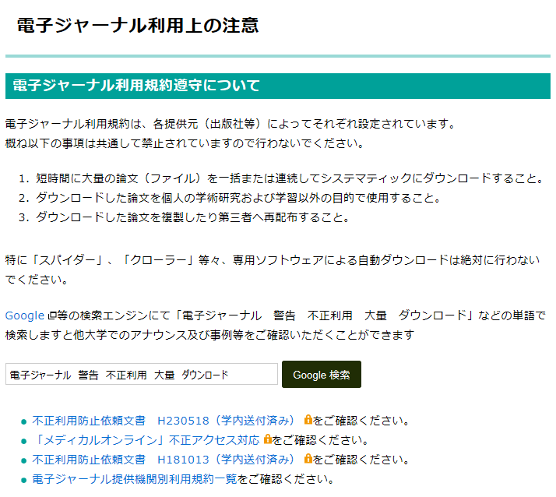

電子ジャーナル利用上の注意
https://www.lib.gifu-u.ac.jp/academic/caution.html
大学全体が利用停止になるので、ルールを守ってご利用ください！
注意：
ダウンロード≠ＰＤＦを保存すること
ダウンロード＝ＰＤＦを開くこと
Notes:
電子ジャーナルは自分の学習や研究のために、必要なものだけを利用してください。
大量にダウンロードしたり、他人に再配布したりなど、提供元の規約に違反すると、大学全体で利用できなくなります。

Slide 36
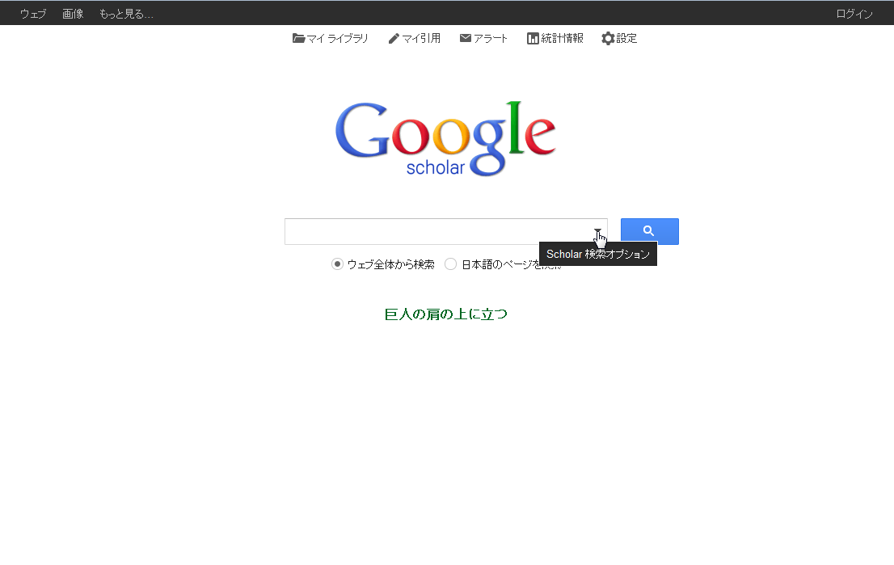
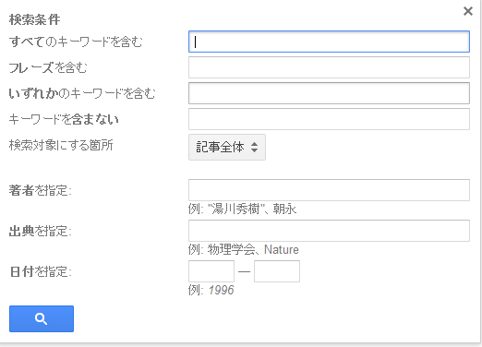
Google Scholarを利用する(1)
https://scholar.google.co.jp/
詳細検索をしたい時は、フォーム右端のScholar検索オプションをクリック
Notes:
電子ジャーナルや岐阜大学図書館で見つからなかった論文でも、Google Scholarで検索してみると、本文が見つかることがあります。

Slide 37
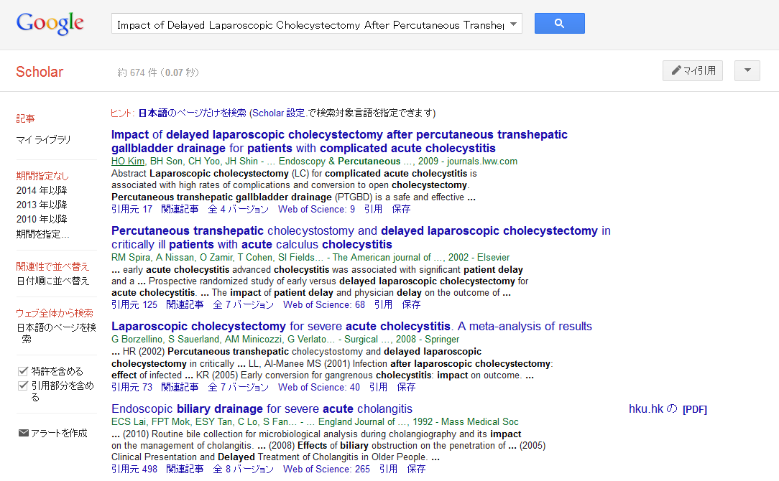
Google Scholarを利用する(2)
・・・の[PDF]と書かれている場合、論文のPDFが読める場合もある
しかし、出版社版であるとは限らないため、論文に引用する際は出版社版を取り寄せる必要がある
Notes:
検索結果一覧の右側のスペースに[PDF]と表示がある場合、論文の本文が読めることがあります。
しかし、この本文が著者原稿など、出版社版（最終的に公表されているもの）ではない場合があります。
論文に引用する場合には出版社版を取り寄せる必要があることを覚えておいてください。

Slide 38
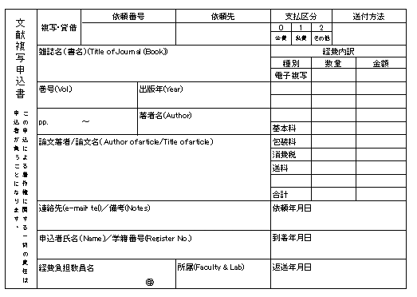
学外からの取り寄せ
図書館にない資料でも他大学図書館から取り寄せることができます。
  図書⇒現物貸借・半分までのコピーが可能
  雑誌⇒1論文（最新号は半分まで）のコピーが可能
申込方法⇒カウンター または ＷＥＢページで申請
料 金⇒複写料（モノクロ１枚３５～５０円）と郵送料
日 数⇒１週間程度
文献複写申込書
Notes:
岐阜大学図書館にもない、電子ジャーナルも使えない場合でも資料を入手することができます。
岐阜大学以外の大学図書館の資料はCiNiiやWebcatPlusで検索できます。
図書の場合は現物を取り寄せることと、半分までのコピーを取り寄せることができます。
何故半分までかというと、著作権法で、半分以上のコピーを取る場合は著者の許諾が必要になるからです。
雑誌の場合は、ほとんどの図書館で貸出をしていません。ですので、現物を取り寄せることはできませんが、論文のコピーを取り寄せることができます。

Slide 39
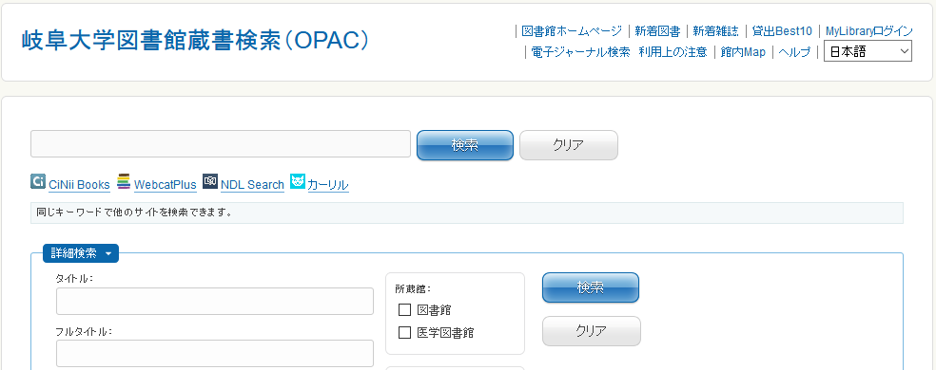
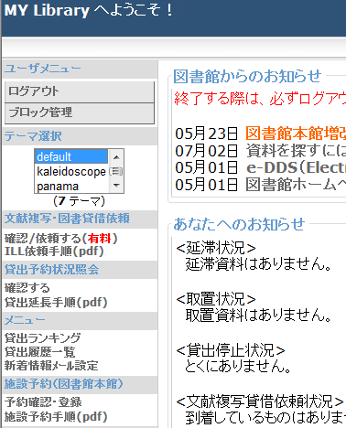

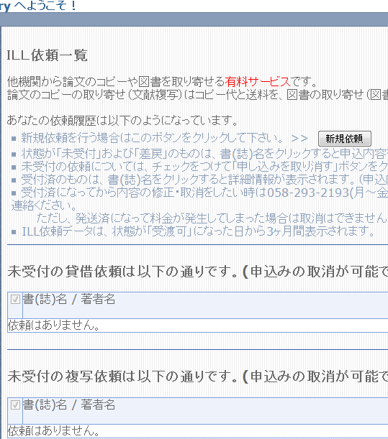
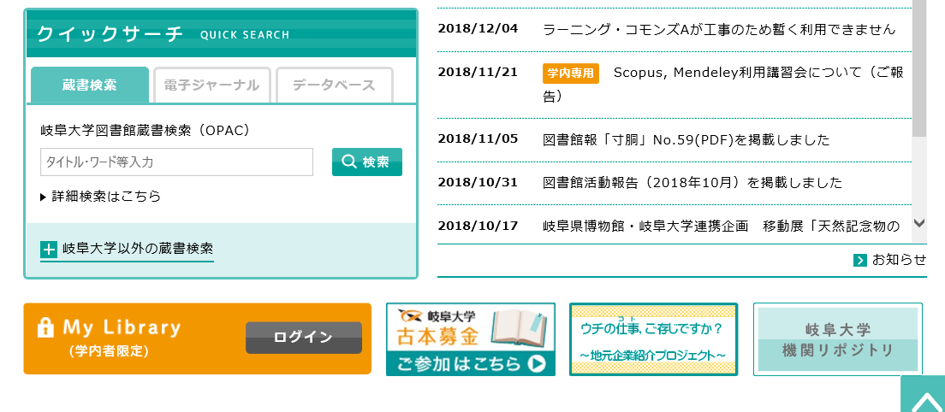
Webからの申し込み方法
「My Library」にログインします。
「文献複写・図書貸借依頼」から申し込めます。
Notes:
Webで申し込む場合は、MyLibraryを使います。
図書館のホームページからの場合は、学内専用サービスの欄の「My Library（ポータル）」の文献複写依頼（ILL）をクリックします。
図書館OPAC画面からの場合は、「My Libraryログイン」をクリックします。
IDとパスワードを入力する画面が表示されますので、AIMSでお使いのID・パスワードを入力してください。

Slide 40
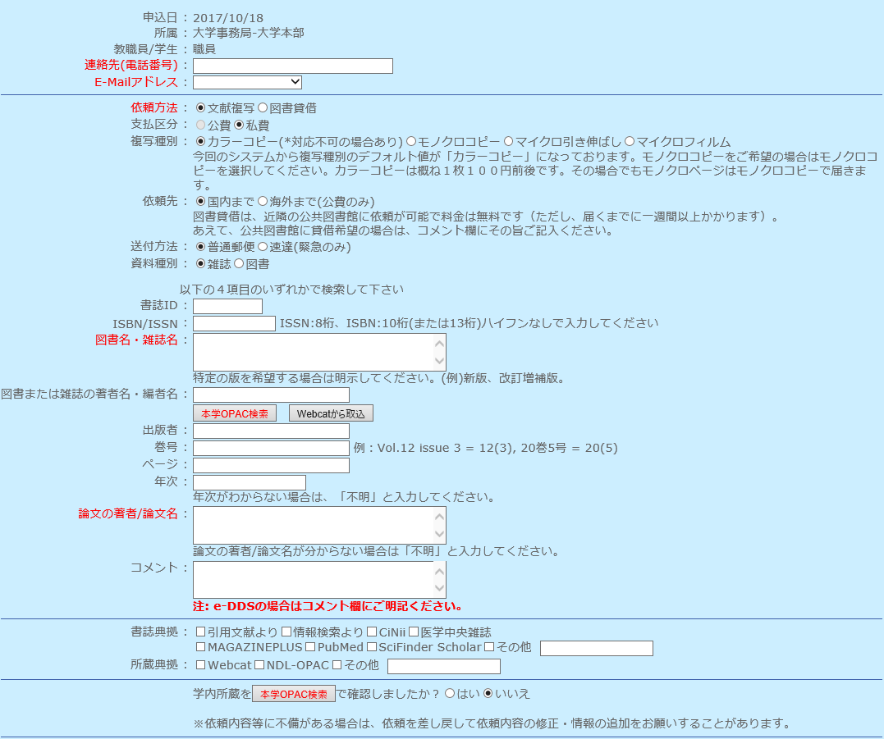
Webからの申し込み方法
申し込み画面
データベースなどで入手した論文情報を入力する欄です。
Notes:
この画面で実際に申し込みます。説明通りに正しく入力していきます。
「入力内容確認」ボタンをクリックして申し込みが完了します。
入力内容に不備がある場合や、文献の取り寄せを依頼した図書館からの問い合わせがあった場合、メールまたは電話で連絡することがあります。
申し込み画面の「連絡先（電話番号）」「E-Mailアドレス」に入力されている番号・アドレスへ連絡しますので、申し込む前によく確認してください。
デフォルトのE-Mailアドレスは大学のメールアドレスになります。ほかのアドレスへの連絡を希望される場合は、MyLibraryの利用者情報でE-Mailアドレス２を登録しておき、申し込み画面で選択してください。

Slide 41
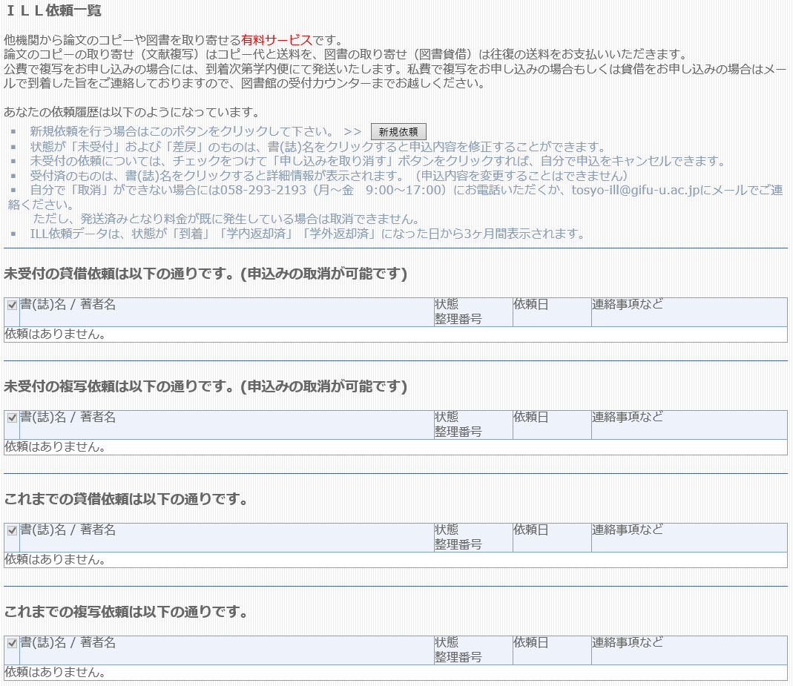
Webからの申し込み方法
依頼状況確認の画面
Notes:
依頼の状況はILL依頼一覧から確認できます。複写文献が届いたお知らせや、学内に所蔵がある時、論文が電子ジャーナルに掲載されている時、論文がインターネットで公開されていた時のキャンセルの連絡もこの画面に表示されます。
文献複写、図書貸借を依頼した時は時々このページを確認してください。
文献の受け取りは、私費の場合、図書館、医学部及び看護学科の方は医学図書館で代金を支払って受け取ります。公費の場合は、指導教官の研究室に学内便で送ります。

Slide 42
実習タイム
以下の文献を入手するにはどうすれば良いでしょうか？
（紙媒体、電子媒体は問いません）
①Ruotolo BT, Giles K, Campuzano I, Sandercock AM, Bateman RH, Robinson CV. Science 2005, 310, 1658
②Davidson, R.J. (1993). The neuropsychology of emotion and affective style. In M. Lewis & J.M. Haviland (Eds.), Handbook of emotions (pp.143-154). New York: Guilford

Slide 43
最後に
図書館の使い方、資料の探し方で
わからないことがありましたら、
お気軽にお尋ねください！
カウンター ：月～金 9:00～17:00（職員常駐）
電話 ：058-293-2191 （時間は同上）
メール ：tosyo-ill@gifu-u.ac.jp
Notes:
以上で、図書館講習会を終わります。
図書館の使い方、資料の探し方でわからないことがありましたら、
お気軽にお尋ねください！

